Slide 1
Párový neparametrický test
Wilcoxonův test: obdobně seřadíme diference a testujeme proti kritické hodnotě daného testu
Výpočet pomocí STATISTICY

Slide 2
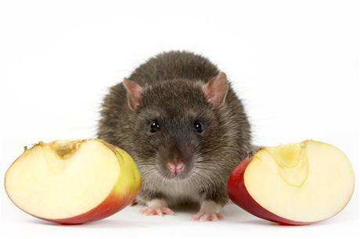
Dieta laboratorních krys
Máme dva typy diety. Zkontrolujte předpoklad párovosti a vhodnosti použití parametrického testu (r=0,98)
můžeme použít oba testy – nicméně, zde použijeme nepárovou variantu testu.
[korelace ✓, Normalita diferencí ✓
(nicméně 0.094 je vcelku málo, šly by použít oba testy),
parametrický: p=0.102 ⇨ nezamítáme H0
Neparametricky: Wilcoxon : p=0.056 ⇨ nezamítáme H0
Znaménkový test: p=0.080 ⇨ nezamítáme H0]

Slide 3
Obdoba – jednovýběrový neparametrický test
Wilcoxonův znaménkový test
ve STATISTICE není naimplementovaný
nicméně porovnáváme hodnotu mediánu jednoho výběru proti nějaké hodnotě
můžeme využít Wilcoxonův test pro párové uspořádání testu tak, že druhý výběr bude sestávat pouze z hodnoty, s kterou chceme porovnávat náš původní výběr

Slide 4
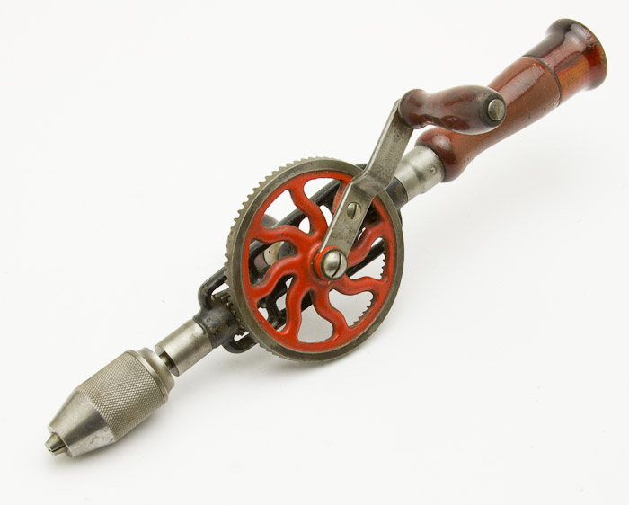
Vrtačka
Vrtacka.sta
Testujte na hladině významnosti 0,05 , že výdrž jednoho vrtáku ve vrtačce je 500 otáček

Slide 5
Kontingenční tabulky

Slide 6




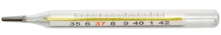
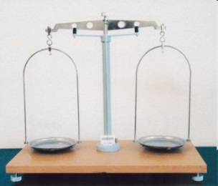
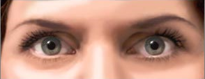
Typy dat - opakování
Kvalitativní (kategoriální) data:
    Binární data
    Nominální data
    Ordinální data
Kvantitativní data:
    Intervalová data
    Poměrová data

Slide 7
Kontingenční tabulka
Frekvenční sumarizace dvou binárních, nominálních nebo ordinálních proměnných.
Obecně: R x C kontingenční tabulka (R – počet kategorií jedné proměnné, C – počet kategorií druhé proměnné).
Speciální případ: 2 × 2 tabulka = čtyřpolní tabulka.
 | Ano | Ne | Σ
Ano | 20 | 82 | 102
Ne | 10 | 54 | 64
Σ | 30 | 136 | 166
gen

Slide 8
Kontingenční tabulky – hypotézy
Nezávislost (Pearsonův chí-kvadrát test)
    Jeden výběr, dvě charakteristiky – obdoba nepárového uspořádání
    Př.: pacienti s AD – pohlaví × vzdělání (VŠ, SŠ, ZŠ)
Shoda struktury (Pearsonův chí-kvadrát test)
    Více výběrů, jedna charakteristika – obdoba nepárového uspořádání
    Př.: pacienti s AD v několika nemocnicích × věková struktura
Symetrie (McNemarův test)
    Jeden výběr, opakovaně jedna charakteristika – obdoba párového uspořádání
    Př.: Známky z testu A a z testu B (Jsou testy stejně obtížné?)

Slide 9
Pearsonův chí-kvadrát test
Založen na myšlence srovnání pozorovaných a očekávaných četností kategorií dvou proměnných.
Pozorované četnosti jednotlivých kategorií první proměnné a druhé proměnné nám vyjadřují n_{ij}.
Očekávané četnosti jednotlivých
kategorií lze vypočítat pomocí:
POZOROVANÉ ČETNOSTI
OČEKÁVANÉ ČETNOSTI
Y
Y
 | 1 | 2 | Σ
1 | n₁₁ | n₁₂ | n_{1.}
2 | n₂₁ | n₂₂ | n_{2.}
Σ | n_{.1} | n_{.2} | n
 | 1 | 2 | Σ
1 | e₁₁ | e₁₂ | e_{1.}
2 | e₂₁ | e₂₂ | e_{2.}
Σ | e_{.1} | e_{.2} | e
X
X

Slide 10
Pearsonův chí-kvadrát test
Výpočet testové statistiky:
Nulovou hypotézu o nezávislosti dvou kategoriálních proměnných zamítáme na hladině významnosti α, když
r – počet řádků
c – počet sloupců

Slide 11
Předpoklady Pearsonova chí-kvadrát testu
Nezávislost jednotlivých pozorování
Alespoň 80 % buněk musí mít očekávanou četnost (e_{ij}) větší než 5
100 % buněk musí mít očekávanou četnost (e_{ij}) větší než 2
Může nám pomoci slučování kategorií, ale můžeme slučovat jen slučitelné kategorie!

Slide 12

Příklad I. nezávislost
Máme 74 pacientů s krevní skupinou A0. Naším cílem je zjistit, zda u těchto pacientů je věk nezávislý na přítomnosti sledovaného onemocnění.
Pozorované četnosti
Očekávané četnosti
A0 | <25 | 25-40 | >40 | Celkem
nemoc | 9 | 16 | 6 | 31
zdravý | 13 | 25 | 5 | 43
Celkem | 22 | 41 | 11 | 74
A0 | <25 | 25-40 | >40 | Celkem
nemoc | 9,22 | 17,18 | 4,61 | -
zdravý | 12,78 | 23,82 | 6,39 | -
Celkem | - | - | - | -
Nezamítáme nulovou hypotézu.
Tedy u těchto pacientů je věk nezávislý na daném onemocnění.

Slide 13
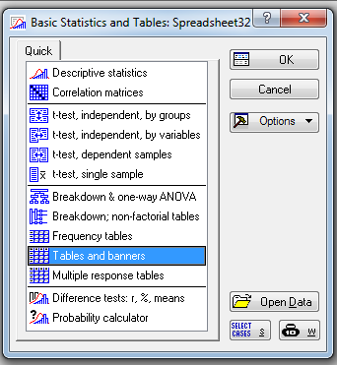
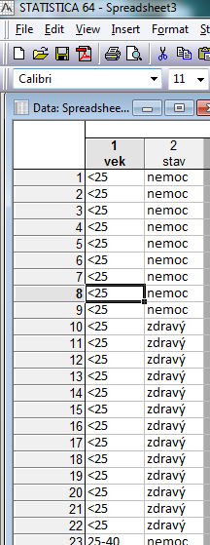
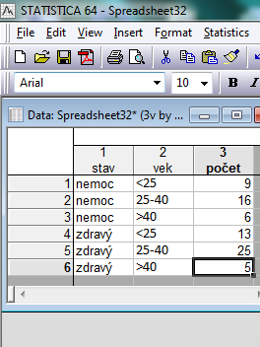
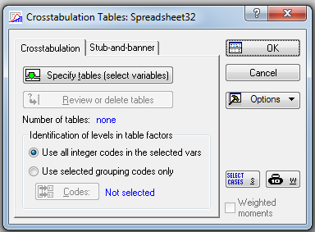
Řešení STATISTICA
2 možné vstupy
I
II
zvolit proměnné
(vek a stav)
V případě, že je vstupem
tabulka II,pak je třeba jako
váhu nastavit počet
výskytů dané kombinace
kategorií
každá kombinace má
přiřazený počet výskytů
každý případ z tabulky
odpovídá jednomu řádku

Slide 14
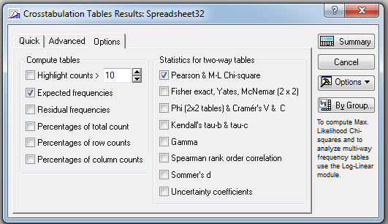
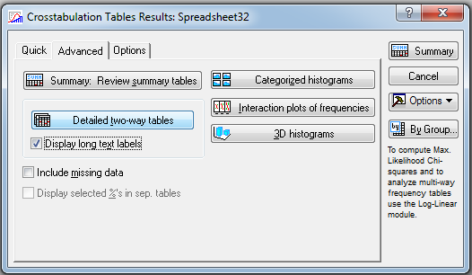
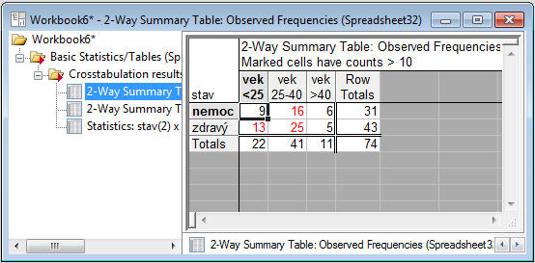
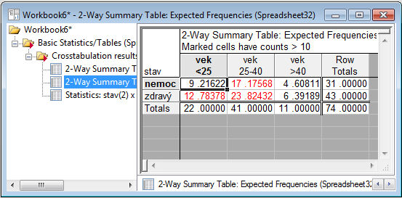
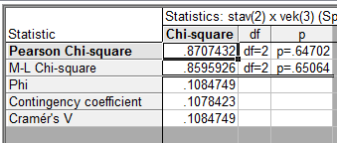
Řešení STATISTICA
1.tabulka – pozorované četnosti
2.tabulka – očekávané četnosti
3.tabulka – statistiky
ZKONTROLOVAT PŘEDPOKLADY !!!

Slide 15
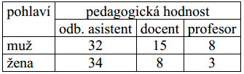

Příklad II. nezávislost
Na hladině významnosti 0,05 testujte hypotézu o nezávislosti pedagogické hodnosti a pohlaví
[X² =3,5 ; p=0,1739]

Slide 16

Příklad III.
Máme data z dotazníku od 100 mužů, kteří odpovídali na to, jaké sporty dělají. Zjistěte, zda se preference pro americký fotbal dají srovnávat s preferencemi baseballu.
[nejsou splněny podmínky dobré aproximace – poslučování (Always + Usually), (Sometimes+Never) -> X² =33,15 ; p<0.001]

Slide 17

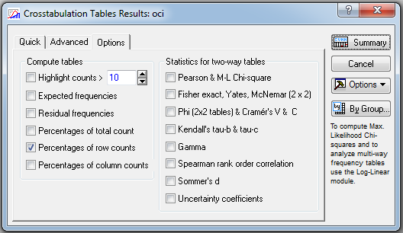
Příklad I. shoda struktury
Máme údaje o barvě očí u třech ročníku. Rozhodněte, zda se na hladině významnosti 0,05 liší procentuální zastoupení jednotlivých barev očí v těchto ročnících.
 | modre | hnede | zelene
1 rocnik | 15 | 25 | 15
2 rocnik | 10 | 18 | 15
3 rocnik | 10 | 26 | 16
vizualizace procentualni zastoupeni:
[X² =1,54 ; p=0,819]

Slide 18

Příklad II. shoda struktury
Zjistěte, zda se liší intenzita kouření s rozdílným postavením ve firmě…
 | Nekuřák | Lehký | Střední | Těžký
Sr. Manager | 8 | 4 | 6 | 4
Jr. Manager | 8 | 6 | 14 | 8
Sr. Empl | 25 | 10 | 12 | 4
Jr. Empl | 18 | 24 | 33 | 13
Secretar | 10 | 6 | 7 | 2
[X² =18,88 ; p=0,092]

Slide 19
McNemarův test – test symetrie
obdoba párového testu – pouze čtyřpolní tabulky
Testová statistika pro čtyřpolní tabulku:
Zaměřuje se pouze na pozorování, u kterých jsme při opakovaném měření zaznamenali rozdílné výsledky – za platnosti H₀ by jejich četnosti (označeny b a c) měly být stejné.
Testová statistika pro obecnou čtvercovou kontingenční tabulku:
Veličina X | Veličina Y
 | Y = 1 | Y = 2 | Celkem
X = 1 | a | b | a + b
X = 2 | c | d | c + d
Celkem | a + c | b + d | n

Slide 20

Příklad I.
Liší se tlak před podáním a po podání léku?
po
 | v normě | zvýšený
v normě | 15 | 8
zvýšený | 16 | 23
před

Slide 21
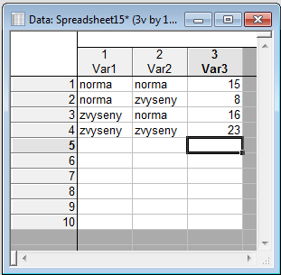
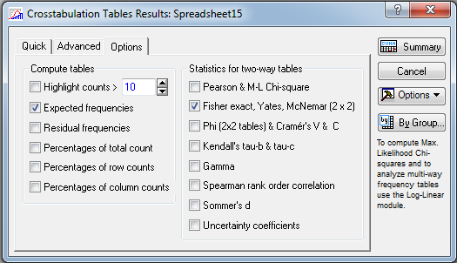
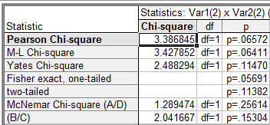
Výpočet ve STATISTICE
stejně jako obyčejný chí test,
pouze v možnostech zašktneme McNemara
STATISTICA používá korekci pro nespojitost,
proto trochu jiný výsledek …

Slide 22
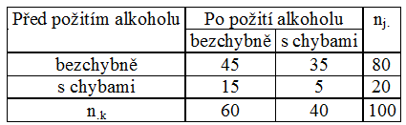

Příklad II.
Máme zjistit, zda požití alkoholu ovlivňuje schopnost řidičů projet nějakou trasu.
[X² =8 ; p≈0,005]

Slide 23

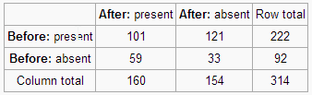
Příklad III.
Zjišťování přítomnosti onemocnění před a po provedení léčby
Disease
[Chi-square = 20.67, p<0.001]

Slide 24
Malý počet
Pokud čtyřpolní tabulka – Fisherův exaktní test
Jinak pokusit se kategorie smysluplně poslučovat

Slide 25
Fisherův exaktní test
Určen pro čtyřpolní tabulky, je vhodný i pro tabulky s malými četnostmi – pro ty, které nesplňují předpoklad Pearsonova chí-kvadrát testu.
Založen na výpočtu „přesné“ p-hodnoty (pravděpodobnosti, s jakou bychom dostali stejný nebo ještě extrémnější výsledek při zachování součtu řádků i sloupců v tabulce).
Příklad: Chceme ověřit vztah dvou typů
nežádoucích účinků, které jsou sumarizovány
následující tabulkou:
Postup: Všechny varianty tabulky při zachování součtu řádků a sloupců:
NÚ II
ano
ne
ano
2 | 3
6 | 4
NÚ I
ne
0 | 5
8 | 2
1 | 4
7 | 3
2 | 3
6 | 4
3 | 2
5 | 5
4 | 1
4 | 6
5 | 0
3 | 7
Pravděpodobnosti výskytu jednotlivých tabulek:
0,007
0,093
0,326
0,392
0,163
0,019
Oboustranná p-hodnota (sečtení pravděpodobností stejných nebo menších než je pravděpodobnost pozorované varianty):
p = 0,326 + 0,093 + 0,007 + 0,163 + 0,019 = 0,608

Slide 26
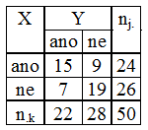
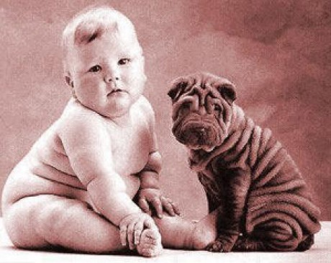
Příklad I. – Fisherův exaktní test
V náhodném výběru 50 obézních dětí byla zjišťována obezita rodičů. X – obezita matky, Y-obezita otce. Na hladině významnosti 0,05 ověřte, zda lze zamítnout hypotézu o nezávislosti veličin X a Y.

